Slide 1
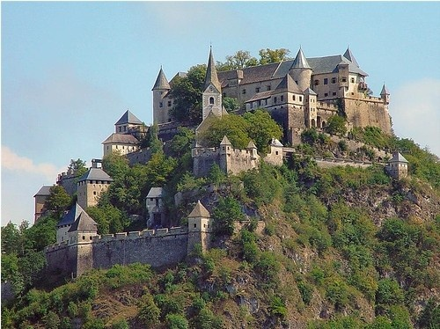
Те, кто сражается
Рыцари

Slide 2
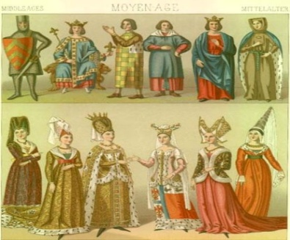
Жизнь и быт феодалов.
Главное богатство в средние века- земля. Пахотные земли, луга, леса, реки, пастбища - приносили основной доход.
Верховный собственник земли – король.
Феод – наследственное земельное держание, предоставленное при условии несения воинской службы.
Феодалы –члены господствующего слоя в средневековом обществе – главные владельцы земли.
Рыцарь - конный воин, тот кто воюет.

Slide 3
Феодальная лестница.
герцоги и графы
маркизы и бароны
рыцари
король
Феодальная лестница – организация феодалов в период феодальной раздробленности.
Сеньор – старший феодал; тот, кто предоставил феод.
Вассал – военный слуга, тот, кто получил феод.
Чьими вассалами были герцоги и графы? Бароны? Рыцари?
Чьими сеньорами были герцоги и графы? Маркизы?
«Вассал моего вассала не мой вассал.» (Франция)
Обязанности сеньора | Обязанности вассала
Защищал вассала от врагов, предоставлял вассалу феод. | Служил в войске сеньора, охранял замок, участвовал в суде сеньора.

Slide 4
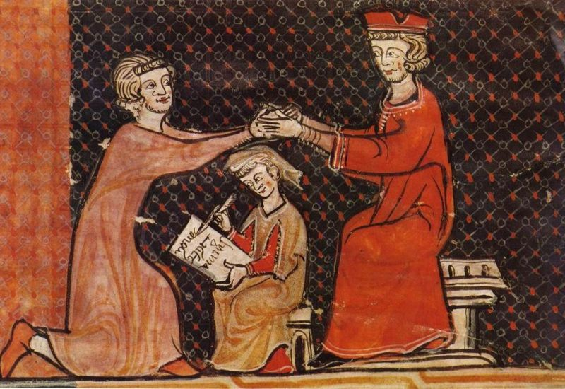
Вассальная присяга.
Вступая во владение феодом, вассал должен встать на колени, соединить свои руки и, вложив их в руки сеньора, сказать ему: «Сир, вот я становлюсь вашим ближайшим вассалом за такой-то феод и обещаю вам защищать и оберегать вас против всех людей, которые будут жить и умрут.»А сеньор в ответ должен сказать: «Принимаю вас в вассальную зависимость с соблюдением верности богу и мне при условии не нарушения прав моих.»И должен облобызать его в уста в ознаменовании верности.
Омаж

Slide 5
Воспитание рыцаря .
Паж(7)
Оруженосец(14)
Рыцарь(21)
1)В немецкой поэме «Кудруна» сказано: «Когда один посланец – он грамоте умел –прочел герою письма …»
2)Всего в пять лет и две недели Латынь усердьем одолели,
А на пергамене письмо
Как бы давалось им само.
(из средневекового романа)
3)Изрядно песни складывать умел,
Умел читать он, рисовать, писать, На копьях биться, ловко танцевать…
(Д.Чосер.)
Чему учили знатных детей и какие умения были важны для рыцаря?
Обучение семи рыцарским добродетелям: верховой езде, фехтованию, владению копьем, плаванию, соколиной охоте, сложению стихов, игре в шахматы, а так же придворному этикету. | Прислуживал за столом, чистил коня, встречал гостей; в походе вез доспехи рыцаря, подавал оружие во время сражения.
Посвящение в рыцари означало переход ко взрослой жизни.

Slide 6
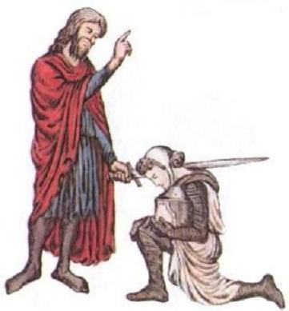
Посвящение в рыцари.
Церемония состояла из нескольких этапов. Прежде всего ему надевали шпоры и один из старейших рыцарей перепоясывал его мечом – самым почетным оружием. Затем посвящающий наносил юноше удар ладонью по затылку или по щеке – единственную в жизни пощечину. Которую, по словам хрониста Ламберта Ардарского , рыцарь может получить не возвращая. Весь ритуал завершался показом ловкости нового рыцаря; вскочив на коня, он должен был пронзить копьем установленную мишень.

Slide 7
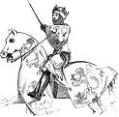
«Рыцарь без страха и упрека»
Верность слову
Щедрость
«Лучше разориться, чем прославиться скупцом»
Благородство
«Защищать церковь, вдов и сирот»
пк
Кодекс
Храбрость
«Странствовать и сражаться в поисках славы»
рыцарской чести
Мужество
«Самое тяжкое оскорбление -обвинение в трусости»
Преданность
сеньору и прекрасной даме.

Slide 8
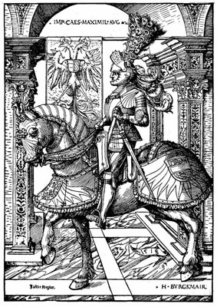
Вооружение рыцаря.
Шлем с забралом
нагрудник
налокотники
Конский налобник
меч
наколенники
стремя
поножи
шпоры

Slide 9
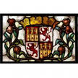
гербы и девизы
Герб – символический знак отличия, составленный по определенным правилам. В XII в герб могли иметь только очень знатные сеньоры. Использовали только 6 цветов: золотой( богатство), серебряный (невинность), красный(храбрость), синий(величие), зеленый(надежду, свободу), черный(скромность, печаль). С XVI в. – стали использовать изображения животных, растений, людей.
Лев –сила.
Петух- боевитость
Лилия -чистота
Девизы средневековых сеньоров:
Филипп Добрый, герцог Бургундский: «Другим не стану!
Барон де Куси: «Я не король и не князь, я барон де Куси.»

Slide 10
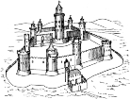
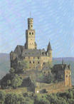
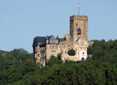
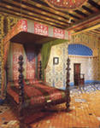
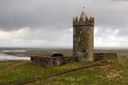
Рыцарский замок
Донжон
Внутренний двор
Стены и башни
Подъемный мост
Ров

Slide 11
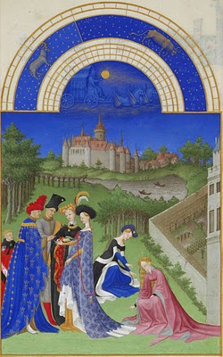
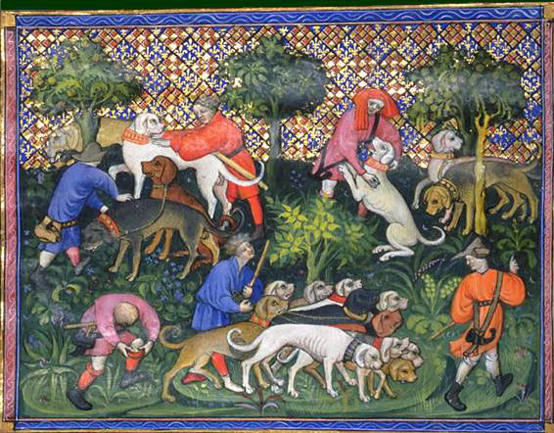
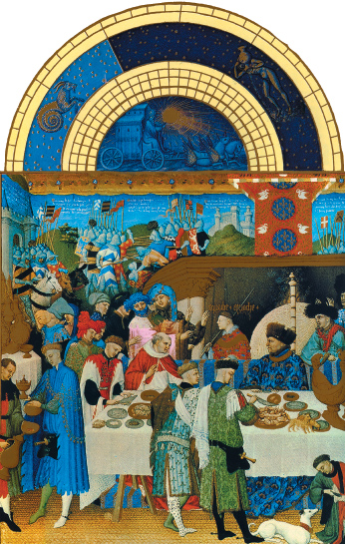
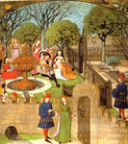
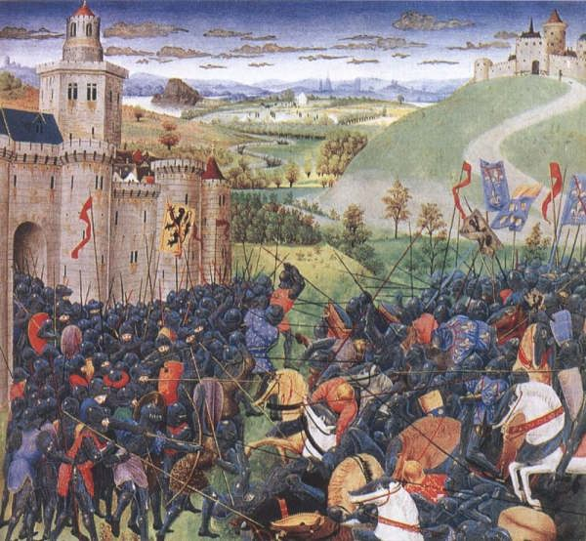
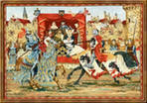
Повседневная жизнь и занятия рыцарей
охота
пиры
война
турниры

Slide 12
